Slide 1
116年新北市環境永續推動參與式預算計畫
新北市政府環境保護局
綜合規劃科
115年9月29日
1

Slide 2
計畫緣起
激發學生及民眾創意，鼓勵學生或民間團體組成團隊，集思廣益以永續發展為推動目標，實際協助學校或社區推動永續發展，創造永續發展效益。
參與對象
參與式預算 | 申請條件 | 申請經費最高
 | 新北市所屬各級公私立學校 從事公益並經政府立(備)案之民間團體 公寓大廈管理條例申請報備之公寓大廈管理委員會。
20萬元
2

Slide 3


辦理期程與申請說明
收件日期：自公告日起至115年10月15日止
書面審查(初審)：預計115年11月前初審(錄取10案進入複審)
計畫修正：接獲評選委員意見後15日完成修正
評選會議：預計115年12月前辦理評選會議(申請單位報告)
執行期程：自核定日起至116年9月30日前
核銷收件：116年10月17日止(民間團體、公寓須檢附原始憑證；學校檢附收款收據)
3

Slide 4

參與方式
以環境永續推動相關議題為出發，協助學校或社區推動永續發展或提升環境教育為目標，使學生或利害關係人參與提案投票，訂定計畫方案並據以執行。提案計畫內容建議須包含：
目標
環境永續相關主題
利害關係人分析
提案設計說明會或工作坊
投票方式
預期效益與成果展現
4

Slide 5
計畫經費編列與常見問題
講師費
餐費與茶水費
臨時工
其他
不補助志工常態性維護工作費用。
如確因專業需要僱用時，請於計畫中說明工作內容。
不符合最低基本工資時薪196元/人(以當年度最新基本工資計算)。
有編列講師費，但計畫內容無預定授課表或是未列明內、外聘講師及時數。
課程預定表上課人數等相關資訊或編列費用之時數不符。
講師費外聘2,000元/時、內聘1,000元/時。
課程表須逾用餐時間(12:00)始可編列餐費。
便當、茶水、講義等數量不符合預計成果表人數或數量不一致。
茶水費超過40元/人。
硬體設備皆「不補助」。「紙張、講義費、碳粉匣、印表機、成果書」等皆屬，勿超出項目比率限制。
材料費請將細項寫清楚（含數量及價錢），
若無詳細細項者，請依參與人員每人費用估算。
其他共同費用標準比照「新北市總預算共同性費用編列基準表」相關規定辦理。
5

Slide 6
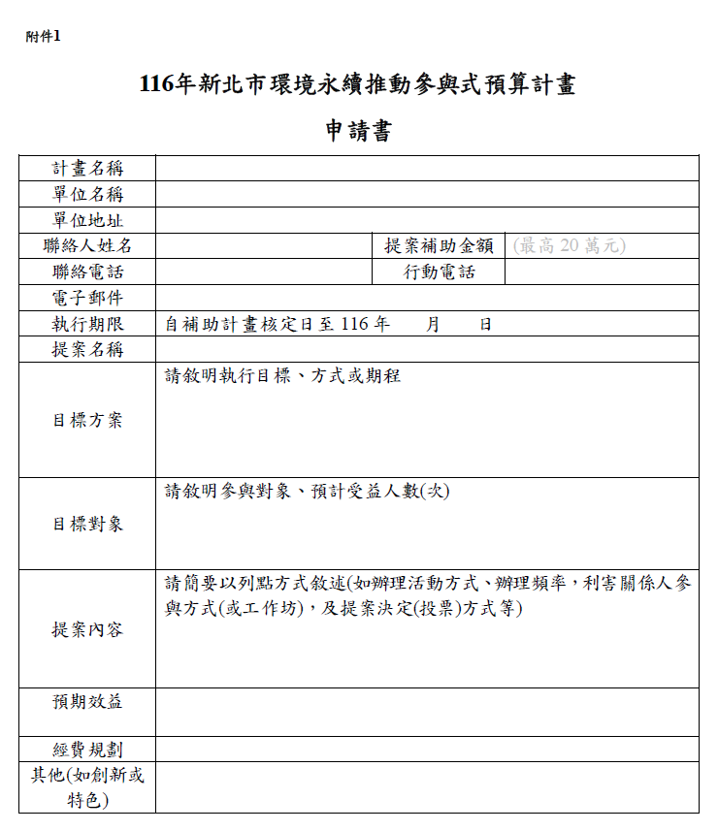
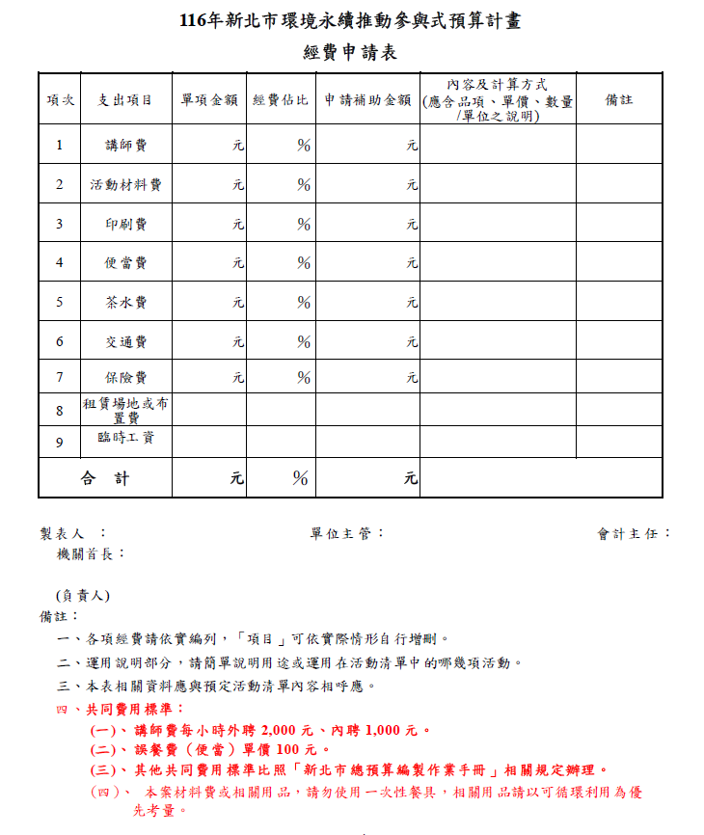
計畫申請資料撰寫-1
流出或流入項目之金額不得超過該項目總支出金額之20％
計畫申請書
計畫經費申請表
6

Slide 7
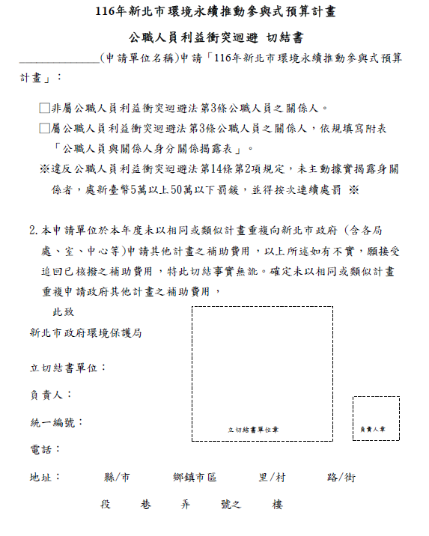
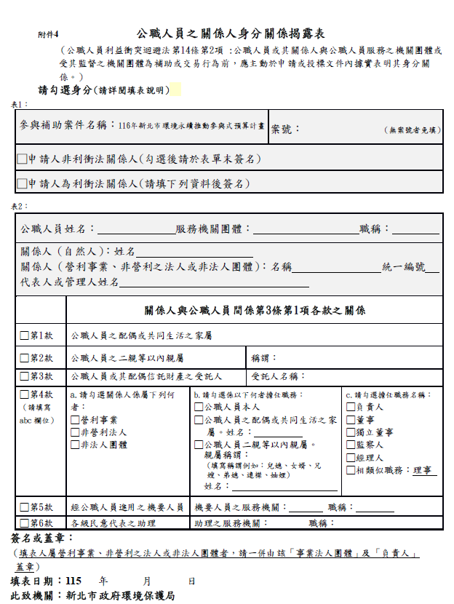
計畫申請資料撰寫-2
公職人員利益迴避切結書
公職人員身分關係揭露表
7

Slide 8
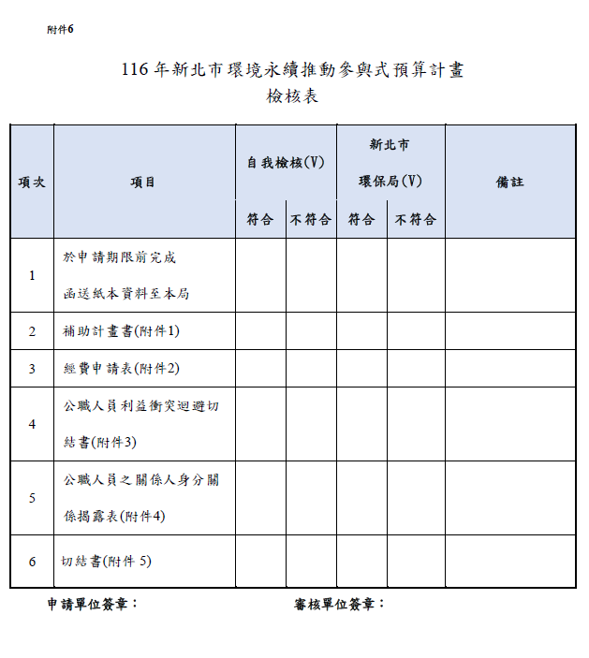
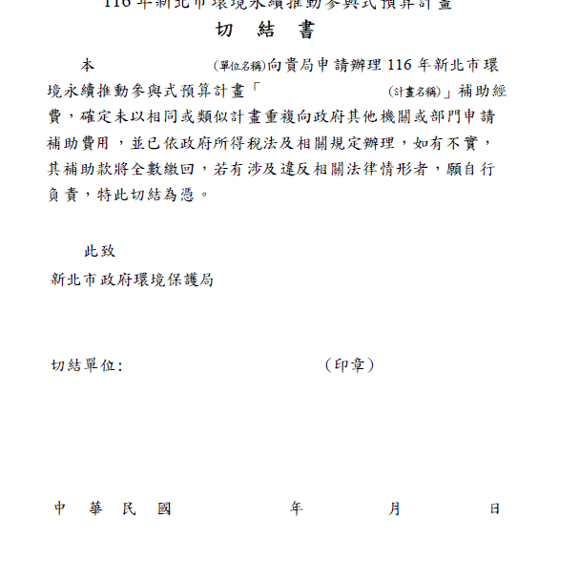
計畫申請資料撰寫-3
單位切結書
檢核表
8

Slide 9



計畫撰寫常見問題
經費編列
計畫內容
經費編列如出現資本門
(如硬體機械設備等)
臨時工資不符合勞基法法定薪資
租賃費用未符合簡章補助說明(場地半天（4小時）5,000元；1天（8小時）10,000元為補助上限，僅補助活動當日)
計畫主軸與環境教育無關
計畫內容中無參與式公民投票過程
實際參與地點不明確
送件資料不完全
蓋章不完全
初審相關問題 請注意
9

Slide 10
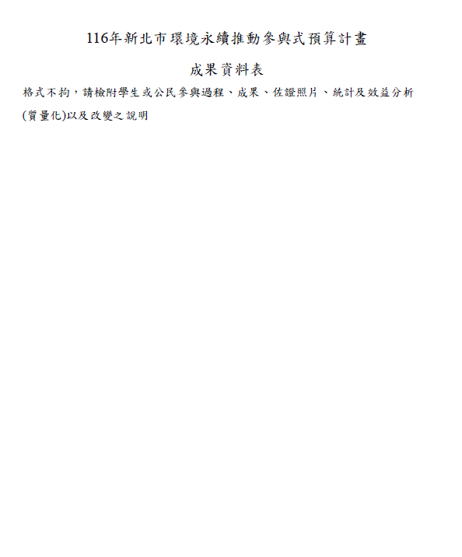
計畫申請資料撰寫-成果報告
成果報告
10

Slide 11
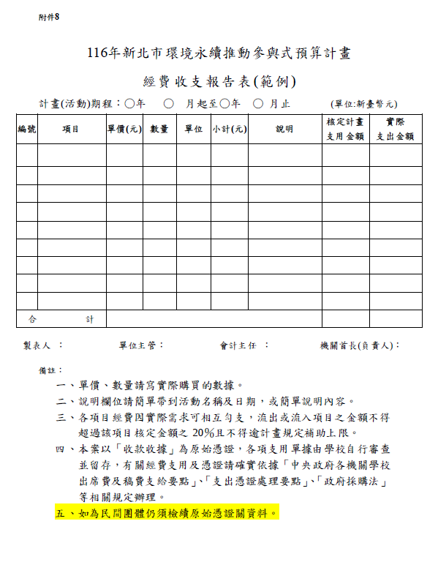
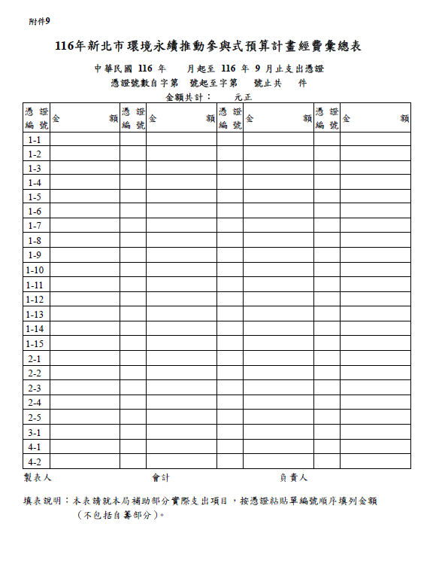
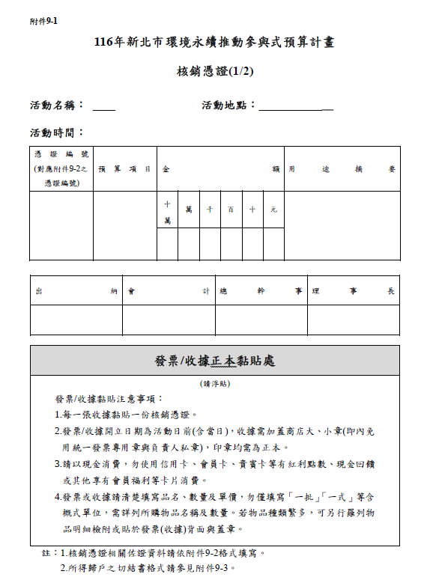
計畫申請資料撰寫-核銷
經費收支報告表
經費彙總表
核銷憑證
11

Slide 12
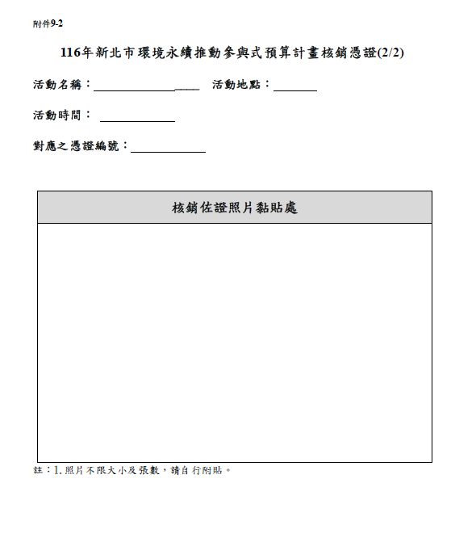
計畫申請資料撰寫-核銷
核銷憑證
12

Slide 13
計畫執行注意事項
問題 | 說明
各項目經費相互勻支 | 但流出項目減少之金額不得超過流出項目之20%。
其他事項 | 其餘未盡事宜，本局保留補充修改之權利，若有任何更動皆以本局官網公告為準。
 | 活動資訊與活動照片，將由本局用於其他環境教育相關宣傳用途。
 | 同一活動不得向新北市政府不同局處重覆申領補助款，一經查獲，將無條件如數繳回本計畫補助款。
經費項目或計畫總經費變更 | 如因業務需要致原核定計畫項目必須變更時，應檢送修正前、後經費明細對照表函報本局核定。
13

Slide 14
計畫成果報告
請於116年10月15日(五)前檢附下列資料，檢具計畫核定函、公職人員利益衝突迴避/公職人員之關係人身分關係揭露表 、切結書、成果報告(需含統計或效益分析) 、補助經費收支報告表、收款收據、核銷憑證、單位帳戶影本等提送至環保局辦理請款、核銷。
14

Slide 15
經費核銷-發票
收據、發票
塗改或註記
有任何塗改或註記處，請簽名或蓋章。
如記載不明
收據及發票應記明事項，如記載不明，應通知補正，不能補正者，應詳細註明，並簽名證明之。
應記載品名
統一發票應記載品名，僅有代號者，應由經手人加註品名、總價並簽名證明。
單價、數量及總數加總應正確，總價大寫數字書寫。大寫金額書寫錯誤，應依規定另行開立。
總價應用大寫數字

Slide 16
經費核銷-發票
統一發票
統一發票應記明事項如下：
營業人之名稱及其營利事業統一編號。
品名及總價。
開立統一發票日期。
買受機關名稱或統一編號(受補助之社區發展協會統編)。

Slide 17
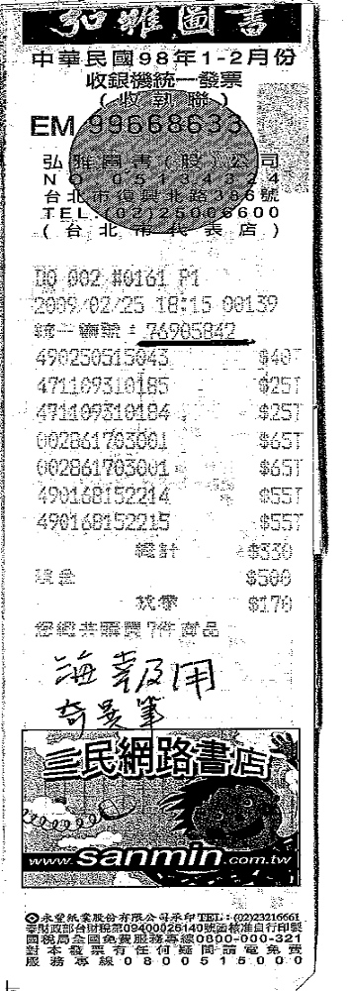
收銀機統一發票
經費核銷-發票
日期最遲為9月30日。
如未有廠商名稱、統一編號及地址者，應加蓋統一發票專用章
品名得以清單或文件佐證者，免逐項記明。
如僅列貨品代號者，應由經手人以原子筆填寫，加註貨品名稱，並簽名或蓋章。
（未註明者，該項費用不予核銷）
應請廠商輸入受補助單位統一編號。
缺漏者得由經手人於發票上自行加註並簽名。
若編號輸入錯誤，則需退請廠商另行開立。
林〇〇

Slide 18
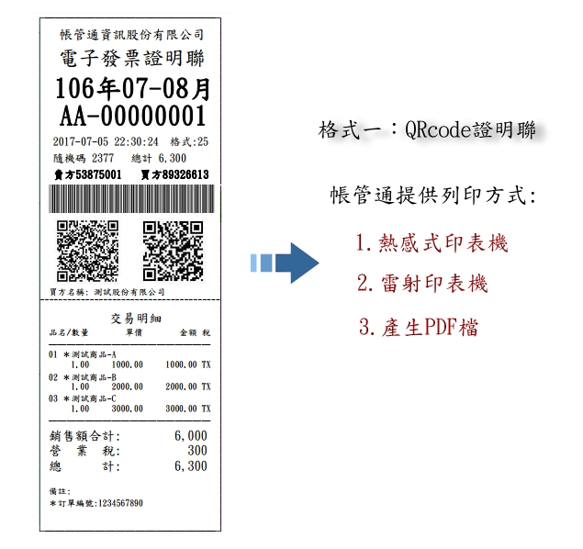
經費核銷-發票
紙本電子發票
買賣雙方統一編號
買方為受補助單位
為避免熱感印紙之文字資訊無法長時間保存...
建議於發票或支出憑證黏存單上，註記統一發票字軌號碼，或影印統一發票，俾利模糊時，查考之用。
「交易明細」亦須附上
建議註記統一發票字軌號碼
AA-00000001

Slide 19
經費核銷-發票
自行下載列印的發票
買賣雙方統一編號
買方為受補助單位
統一發票如採電子發票開立者，依電子發票實施作業要點規定由營業人提供或機關自行下載列印之電子發票證明聯，均得作為支出憑證。
「交易明細」亦須附上

Slide 20
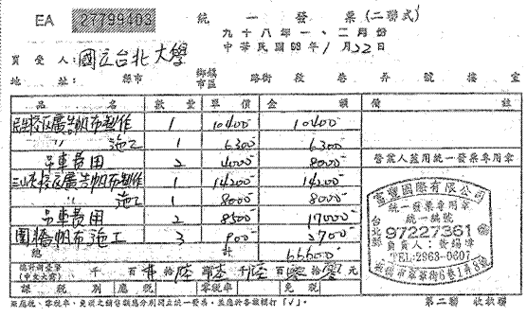
二聯式發票
經費核銷-發票
日期最遲為9月30日
廠商蓋統一發票專用章
買受人(務必填寫)：
受補助單位全銜
總價應用大寫數字書寫，如有錯誤或塗改必須重新開立發票
應檢送收執聯

Slide 21
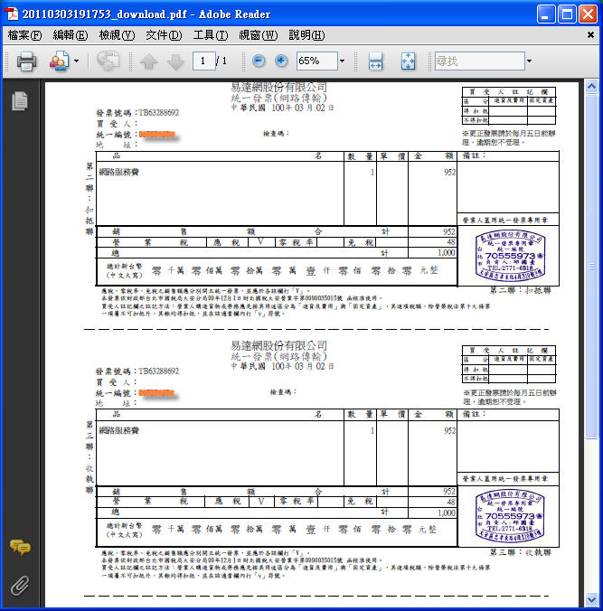
三聯式發票
經費核銷-發票
*三聯式發票之扣抵聯無法單獨報支核銷。
第三聯-收執聯就可以囉!

Slide 22
經費核銷-收據
普通收據
收據應記明事項如下：
買受人之抬頭。
開立之日期。
摘要（品名）及總價。
合計之中文大寫數額。
店章或受領人簽章
收據除個人及非營利之團體開立者，均應蓋店章。
受領人如為個人者(非薪資所得)，除應填列受領人姓名、地址、國民身分證字號外，並應由受領人親自簽名或蓋章。

Slide 23
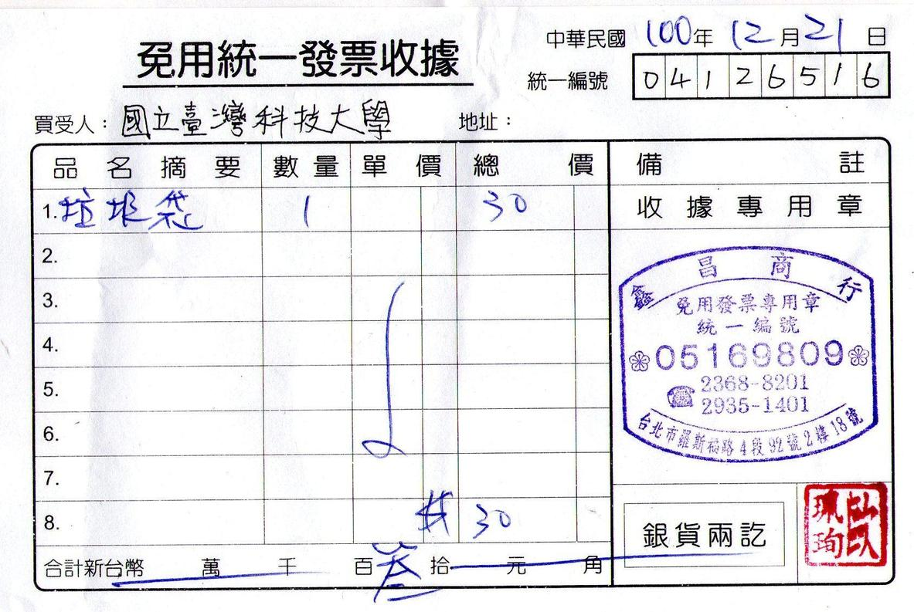
普通收據
經費核銷-收據
如廠商加蓋之店章無載明其統一編號，
請書寫於右上角統一編號欄。
買受人請寫受補助單位全銜。
請蓋免用統一發票專用章(如無廠商負責人姓名，請加蓋負責人印章)。
注意：不得使用統一發票專用章。
０５１６９８０９
30
單價ｘ數量＝與總價相符。
阿拉伯數字應與大寫數字金額相等，如有錯誤或塗改應該重新開立。

Slide 24
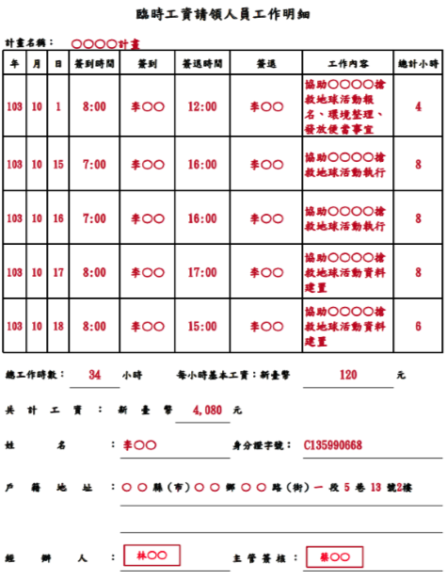
經費核銷-臨時工資
領據
臨時工資領據
１.工資收據註明
工作日期
工作時段
工作內容
２. 依勞動部公告每小時基本工資給付，每人每日以支領8小時（$196/時）為限。
依116年勞保局公告時薪為準
36
每小時196元
7,056
須由臨時人員簽名或蓋章，資料詳載勿缺漏。
＊得視需要將臨時工資工作明細與領據合併成一張，惟請注意相關要件皆須具足。

Slide 25
經費核銷-各項單據應附上佐證資料
講師費
領據應記載受領金額、授課時數、活動時間、具領人、身份證字號、地址。
核銷憑證應檢附課程表(含活動日期、課程地點)、簽到表、課程照片(2張)。
餐費
發票或收據應記載用餐人數、單價與金額。
核銷憑證應檢附便當照片、用餐日期。
25

Slide 26
經費核銷-各項單據應附上佐證資料
印刷費
發票應記載數量、金額。
核銷憑證應檢附印刷品樣張。
環境維護或綠美化
發票或收據應記載品名、金額。
核銷憑證應檢附實物照片、施作照片(含日期、人數等)。
材料費
發票應記載數量、金額。
核銷憑證應檢附實物或DIY成品。
26

Slide 27
Thank You So much

